Slide 1
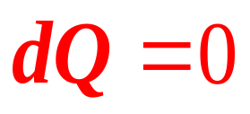
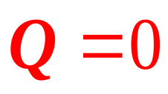
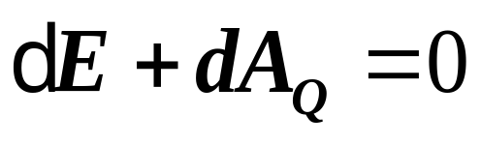

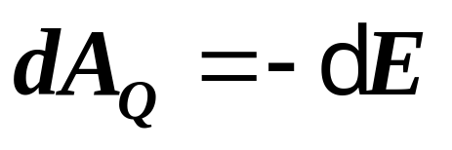
§6 绝热过程 adiabatic process
系统与外界没有热量交换的过程。
良好绝热材料包围的系统内发生的过程
绝热壁
进行得较快，系统来不及和外界交换热量的过程
特征：
1
由热一律：
即：
2
适用于一切绝热过程。
以下讨论两种情况
绝热过程

Slide 2
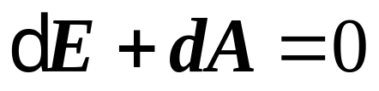
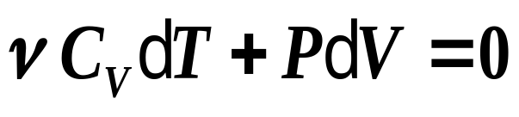
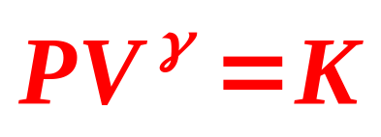
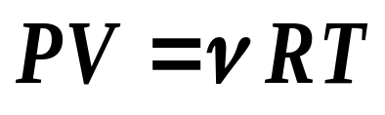
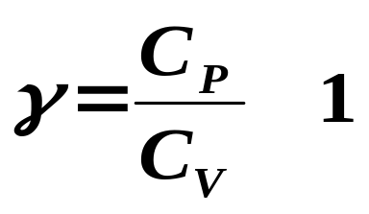
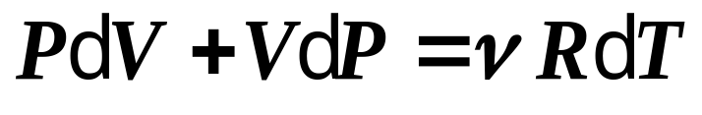
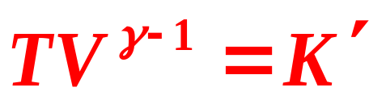
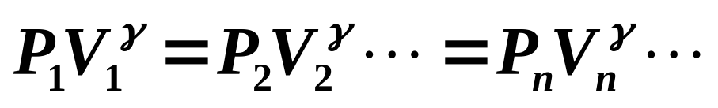
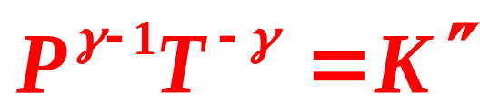
一、理想气体准静态绝热过程
1. 过程方程
（热 Ι 律 绝热 理气 准静态的条件）
绝热 热 Ι 律
联立得解
理气 准静态
理气状态方程
>
或
P、V、T 同时都在变化！

Slide 3
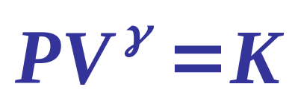
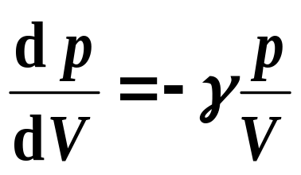
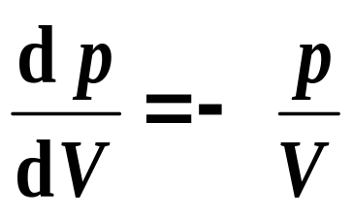
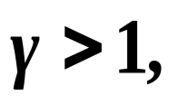
2. 过程曲线
p
绝热线与等温线比较：
等温线
c
由 pV^{γ}= K 和 pV= K₁ 得：
绝热线
b
A
a
绝热线斜率：
等温线斜率：
O
ΔV
V
因为
则在P-V图上同一点处，
绝热线比等温线陡！

Slide 4
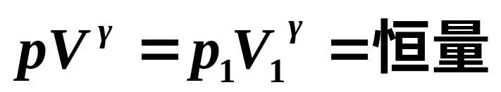
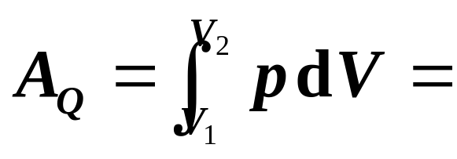
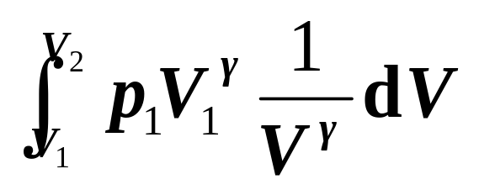
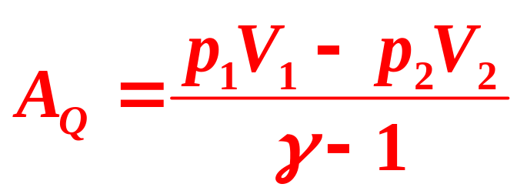
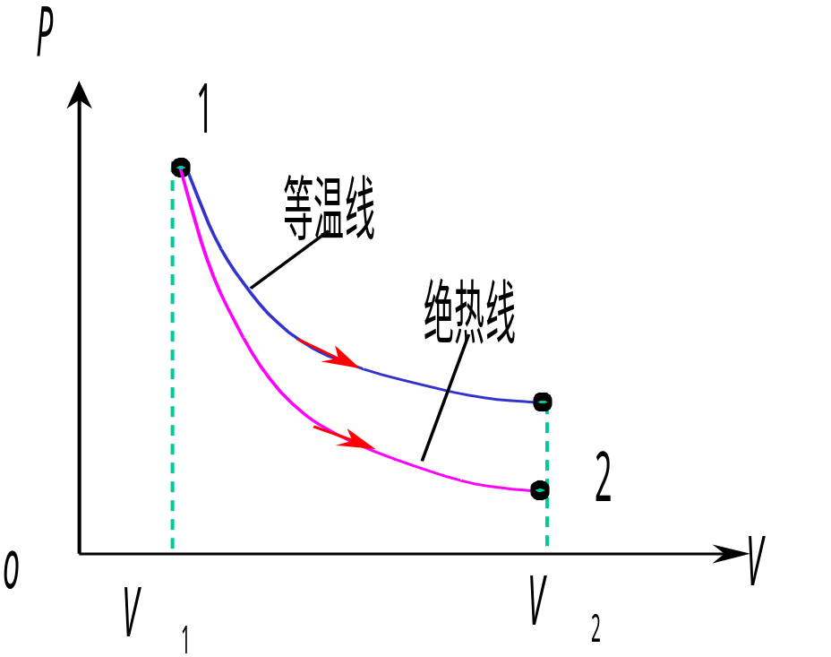
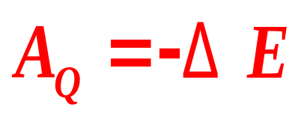
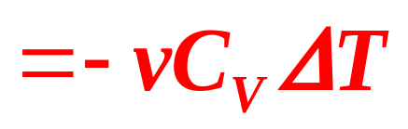
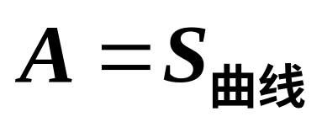
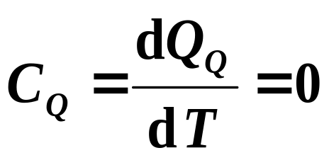
3. 绝热过程的功：
由
①
②
③
4. 绝热过程的热容

Slide 5


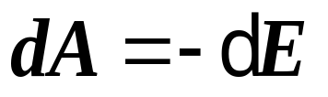
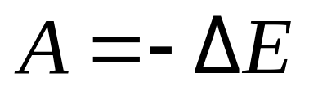
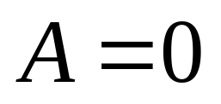
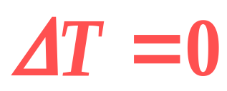
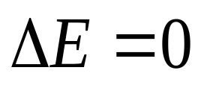
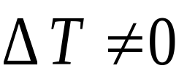
二、自由膨胀--非准静态绝热过程
自由膨胀
特点：迅速 来不及与外界交换热量 则Q = 0
绝热! 非静态过程 ∴无过程方程
办法：只能靠普遍的定律（热Ι律）
绝热 热Ι律
因为自由膨胀，系统对外不作功，即
理气自由膨胀，
得
所以
真实气体？
焦、汤实验

Slide 6
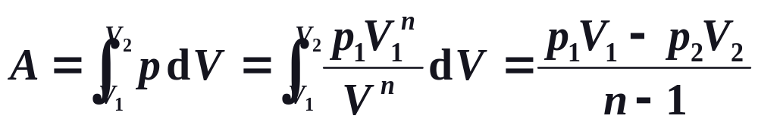
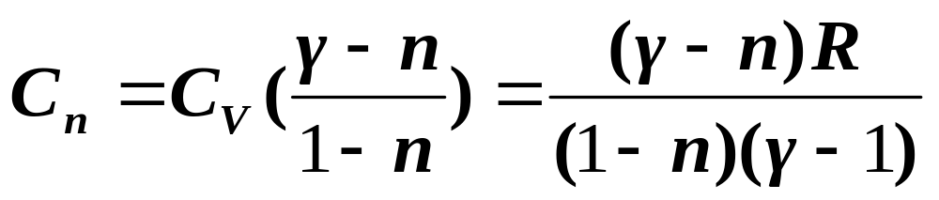
★ 多方过程
满足 pV ^{n} = 恒量的过程。 n 称为多方指数。
n=0，等压过程；
n=1，等温过程
n=γ，绝热过程
功：
热容：

Slide 7
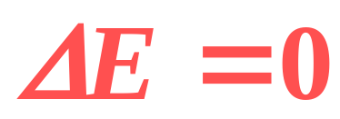
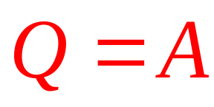

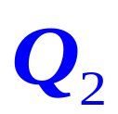
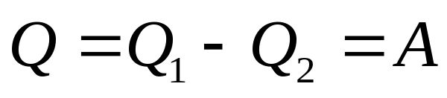
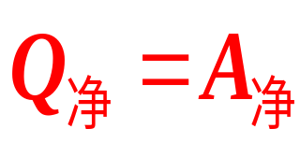
§7 循环过程 cyclical process
系统从某一平衡态开始，经过一系列的热力学过程，又回到初始状态，这样周而复始的变化过程称为循环过程，简称循环。
特征：
由热力学第一定律
约定：
系统从高温热源处吸或放热的绝对值
系统从低温热源处吸或放热的绝对值
系统对外所作净功

Slide 8

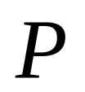









若是准静态循环, 可用P—V图上闭合曲线表示；
净功等于循环曲线所包围的面积值
正(逆)循环——循环沿顺(逆)时针方向进行

Slide 9
工作物质进行正循环的机器----热机
逆 ----致冷机
幻灯片 9
热机 (火力发电)
循环汽
发电机
工作物质的循环
涡轮机
反应器（锅炉）
冷水
冷凝器
循环水
热水
泵
原理

Slide 10


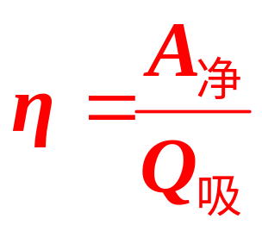
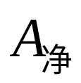
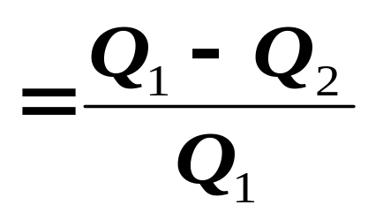
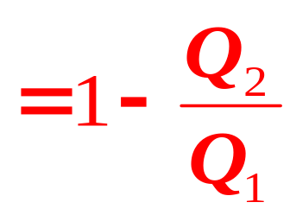

1. 热机（正循环）
目的：吸热对外作功
1)热流图（原理图）
高温热源
2)性能指标——热机效率
热机
放出热量的绝对值
低温热源

Slide 11
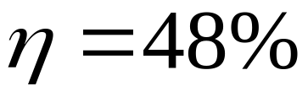
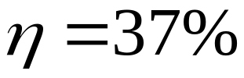
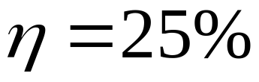
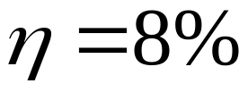
1698年萨维利和1705年纽可门先后发明了蒸汽机，其效率极低。
1765年瓦特进行了重大改进，热机效率大大提高。
各种热机的效率
液体燃料火箭
柴油机
汽油机
蒸汽机

Slide 12
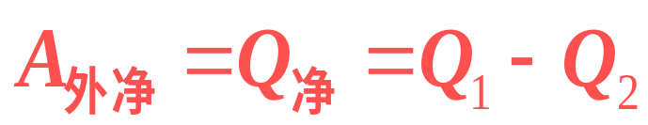


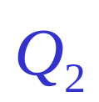


2.制冷机（逆循环）
目的：通过外界作功 从低温热源吸出热量
高温热源
放出热量的绝对值
1)热流图
2)性能指标——制冷系数
致冷机
低温热源

Slide 13

§8 卡诺（Carnot）循环
1824 年法国青年工程师卡诺提出一个工作在两热源之间的理想循环—卡诺循环。给出了热机效率的理论极限值；他还提出了著名的卡诺定理。
工质只与两个恒温热源交换热量的
无摩擦的准静态循环----卡诺循环

Slide 14





工质只与两个恒温热源交换热量的
无摩擦的准静态循环----卡诺循环
p
1. 卡诺热机
a
T₁
等温膨胀
绝热压缩
Q₁
b
绝热膨胀
A
d
T₂
Q₂
c
等温压缩
V
热流图
P—V 图

Slide 15












理想气体，卡诺循环的效率：
与恒温热源交换热量过程
绝热过程方程

Slide 16



将各式代入热机效率
得
卡诺热机效率
讨论
1 )卡诺热机效率只与T₁和T₂有关
与物质种类、膨胀的体积无关
2 ) 理论指导作用
提高高温热源的温度现实些

Slide 17



3)低温热源温度T₂ ≠ 0，高温热源温度T₁ ≠∞
说明热机效率
，且只能
<
进一步说明
热机循环不向低温热源放热是不可能的
热机循环至少需要两个热源
4)疑问：由热I律 对于循环过程，如果
相当于把吸收的热量全部作功，从能量转换
看，不违反热一律，但为什么实际做不到？
这说明: 必然还有一个独立于热一律的
定律存在，这就是热二律。

Slide 18














例 讨论各图中两卡诺循环效率是否相同。

Slide 19




例.热电厂
锅炉
按卡诺循环计算：
实际最高效率：
原因：
非卡诺循环、
耗散（摩擦等）
发电机
冷凝塔

Slide 20


2.卡诺制冷机
卡诺热机的逆循环
卡诺制冷机的制冷系数：
对于卡诺循环，有

Slide 21

本次作业：
3.18----20～23, 25, 26
谢谢大家！

